Slide 1
Día 2 Entrenar-al-Entrenador CONSTRUYENDO UN MEJOR PROGRAMA DE SEGURIDAD
Programa de Entrenamiento de Seguridad | Workers Defense Project

Slide 2
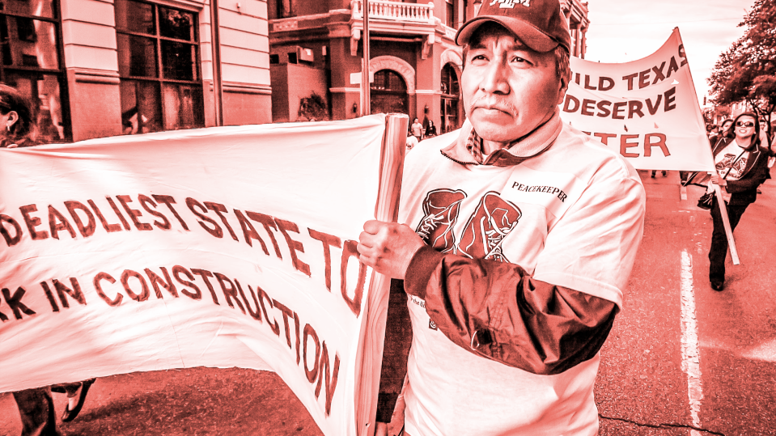
Imagen

Slide 3
ENTRENAR-AL-ENTRENADOR
DÍA 1
Revisión del Programa de Entrenamiento
DÍA 3
Evaluaciones de Entrenamiento y Práctica
DÍA 2
Temas de Entrenamiento y Módulos
INICIO
Comenzar los entrenamientos!

Slide 4
Entrenando-al-Entrenador
DÍA 2 AGENDA
Golpeado-por, Quedarse-atrapado
Excavaciones
Grúas
Preparar Presentaciones para el Dia 3
Preparar Presentaciones para el Dia 3

Slide 5
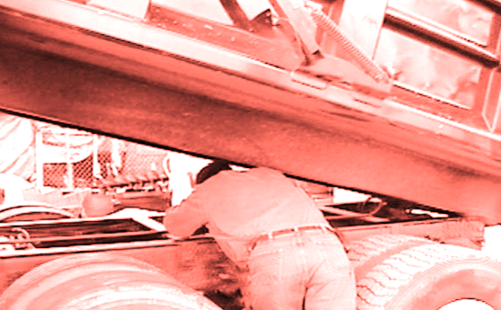
Golpeado por y Quedarse Atrapado
Golpeado por y Quedarse Atrapado

Slide 6
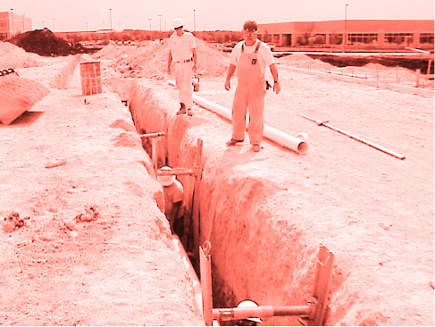
Excavaciones
Excavaciones

Slide 7
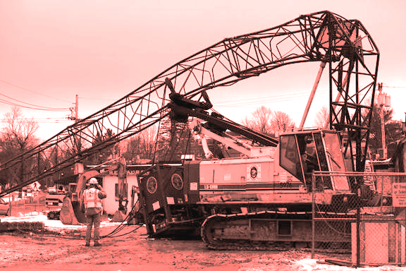
Grúas
Grúas

Slide 8
Partes 1-3. TEMAS DE DEMOSTRACIONES

Slide 9
Demostraciones
Durante las demostraciones, tome notas sobre las tecnicas de facilitacion y el uso de materiales de entrenamiento.

Slide 10
Partes 4-5. PREPARACIÓN DE PRESENTACIONES

Slide 11
Preparación
Revisar los materiales de los temas y comenzar a preparar las charlas informales para el Dia 3.

Slide 12
Evaluación
En clase, por favor complete la evaluación del programa Entrenar-al-Entrenador Dia 2.

Slide 13
Día 2 Entrenar-al-Entrenador CONSTRUYENDO UN MEJOR PROGRAMA DE SEGURIDAD
Programa de Entrenamiento de Seguridad | Workers Defense Project

